Slide 1
JOPO
Joustava perusopetus Kaakkurin koulussa
Markus Mäntymaa
050 408 4753 markus.mantymaa@eduouka.fi
Annika Blomster
050 316 6695

Slide 2
JOPO -KENELLE?
Nuorelle, jolla on
- vaara jäädä ilman päättötodistusta
- paljon poissaoloja
- ongelmia koulunkäynnissä tai alisuoriutuu
- tulevaisuuden suunnitelmat kadoksissa
- vaikeus toimia/opiskella isossa ryhmässä
- elämänhallinnan vaikeuksia
- mahdollisuus hyötyä työpainotteisuudesta ja toiminnallisista työtavoista

Slide 3
Mitä vaatii oppilaalta?
- Oppilas on riittävän aktiivinen ja pystyy jossain määrin itsenäiseen työskentelyyn. JOPO ei ole erityisopetusta.
- Nuorelta edellytetään halukkuutta muutokseen ja sitoutumista tähän opiskelumuotoon!(koeaika 1kk)
- Riittävän sosiaalinen, ettei oppilas syrjäydy ollessaan pienryhmässä
- Oppilas on siirtymässä 9.luokalle.
- Oppilas on suorittanut hyväksytysti TET-jakson (8.luokka).

Slide 4
Huoltajan sitoutuminen:
- Huolehtii, että oppilas lähtee aamulla kouluun
- Huolehtii, että oppilas on poissa koulusta ainoastaan oikeasta syystä
- Huolehtii, että oppilas tekee kotitehtävänsä
- Seuraa säännöllisesti oppilaan koulunkäyntiä Wilman avulla
- Osallistuu oppimissuunnitelman luontiin ja päivitykseen
- Huoltaja on sitoutunut 8.luokan kevätlukukaudella koulun järjestämiin pedagogisiin tukitoimiin sekä oppilashuollon ja/tai muiden sosiaali- ja terveyspalveluiden tarjoamiin tukitoimiin.

Slide 5
TAVOITTEET
- peruskoulun päättötodistus
- ammatinvalinnan selkiyttäminen ja jatko-opiskelupaikan saavuttaminen
- elämänhallinnan kehittäminen
- koulumotivaation parantaminen
- opiskelutaitojen kehittäminen
- sosiaalisten taitojen kehittäminen
- yhteiskunnan jäseneksi kasvamisen tukeminen

Slide 6
Tammikuu
-oppimissuunnitelman tarkistus ja päivitys tarvittaessa (huoltaja mukana)
Helmikuu
-2.työpaikkaopiskelu ennen yhteishakua
Marraskuu
-Suunnitelmat jatko-opiskelupaikoista
Opintovierailut/tutustumiset
Joulukuu
-luokan pikkujoulut
-väliarvionti
Maaliskuu
-Yhteishaku!!
-Hiihtoloma
-Uusien JOPOlaisten haku alkaa →infot ja haastattelut alkavat
Lokakuu
-1.työpaikkaopiskelu
-syysloma
Oppimissuunnitelman laadinta (huoltaja mukana),
-TAVOITTEET!
JOPO VUOSIKELLO
Huhtikuu
-Uudet JOPO -valinnat
-Tutustumiset jatko-opiskelupaikkoihin
-3.työpaikkaopiskelu
Syyskuu
-Ensimmäisten työssäoppimispaikkojen hakeminen ja hakuprosessin opettelu
-Valmistautuminen 1.työssäoppimisjaksoon
(kello, asenne, käytöstavat!)
KESÄ-LOMA!
-Seuranta loman jälkeen!
Touko- ja kesäkuu
Päättöarvionti
Elokuu
-Pelisäännöt
-Ryhmäytyminen, nuottavalmennus Oivanki (2 yötä)

Slide 7
YHTEENVETO
Yksi leirikoulu (nuottavalmennus) 3 vrk
Kolme työpaikkaopiskelujaksoa 15/20 vrk
Opinto-ohjauksessa painotus henk.koht. ohjauksessa
Poissaoloihin puuttuminen välittömästi
Jokaisella henk.koht. oppimissuunnitelma ja arvosanatavoitteet
Yhteishaun suorittaminen yhteistyössä opon kanssa
Yhteistyö nuorisotoimen kanssa 7h/vko

Slide 8
NOPO– ohjaaja
Nopo-ohjaaja on toisen asteen opinto-ohjaaja, joka tutustuu oppilaaseen jo yhdeksännen vuosiluokan aikana.
Nopo-ohjaaja tukee oppilasta yhteishaussa (mm. oppilaitosvierailut)
Tavoitteena on varmistaa tiedonsiirto toiselle asteelle, sekä helpottaa koulun aloittamista uudessa oppilaitoksessa peruskoulun jälkeen
Mikäli toisen asteen aloituksessa ilmenee vaikeuksia, on nopo-ohjaaja nopeasti oppilasta auttamassa.

Slide 9
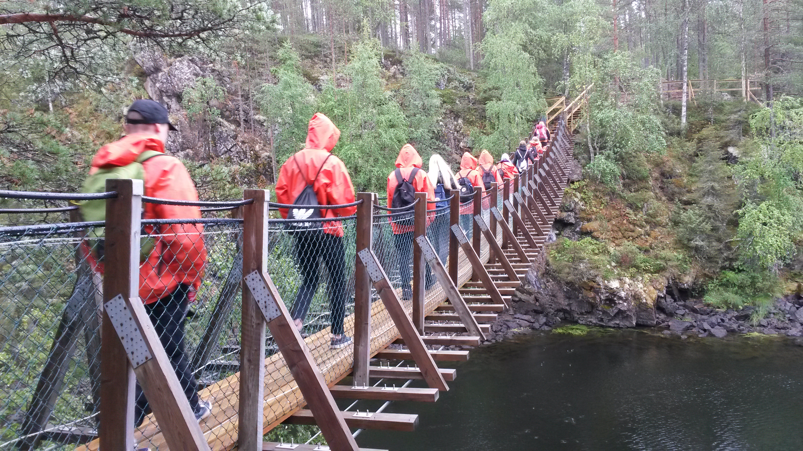
YHDESSÄ KOHTI UUSIA HAASTEITA SATOI TAI PAISTOI

